Slide 1
ВЗАИМОДЕЙСТВИЕ С РОДИТЕЛЯМИ В ВОПРОСАХ ОБУЧЕНИЯ ДОШКОЛЬНИКОВ ОСНОВАМ БЕЗОПАСНОСТИ
Ни для кого не секрет, что сложившееся социальная и экономическая обстановка вызывает беспокойство у людей всей планеты. Особую тревогу мы испытываем за самых беззащитных граждан - маленьких детей. Моя задача и родителей заключается не только в том, чтобы оберегать и защищать ребенка, но и в том, чтобы подготовить его к встрече с различными сложностями, а порой с опасными жизненными ситуациями. Безопасность - это не просто сумма усвоенных знаний, а умение правильно вести себя в различных жизненных ситуациях: на проезжей части, при работе с ножницами, при катании на велосипеде и т. д. Поэтому главной задачей является стимулирование развития у детей самостоятельности и ответственности. Изучив литературу, я пришла к выводу, что больше внимания надо уделять организации различных видов деятельности, приобретению детьми определенных навыков поведения, опыта. Без взаимодействия с родителями это просто невозможно, так как полученные знания в детском саду важно закреплять дома. Учитывая индивидуальные и возрастные особенности детей, выделили следующие темы:
контакты с животными;
прямые запреты и умение правильно общаться с некоторыми предметами;
открытое окно и дверь балкона как источники опасности;
ценности здорового образа жизни;
о навыках личной гигиены;
детские страхи;
осторожно: проезжая часть;
правила поведения в общественных местах;
если ребенок потерялся на улице.

Slide 2
Так как животные окружают нас повсюду (дома, в детском саду, на улице) считаем необходимым объяснить детям, что можно и что нельзя делать при контакте с животными (можно кормить бездомных кошек и собак, но нельзя их трогать и брать на руки). Безопасность на дорогах - это обязанность, которая требует большой ответственности от родителей, и этим, ни в коем случае, нельзя пренебрегать. Даже внимательно наблюдая за своими детьми, иногда бывает трудно среагировать достаточно быстро, когда они бросаются на дорогу или на улицу, пытаясь догнать ускакавший мячик или укатившуюся игрушку. Подавляющее большинство несчастных случаев происходит из-за того, что дети внезапно выбегают на дорогу. Именно поэтому работу с родителями по предотвращению происшествий надо начинать с усвоения правил безопасности: Всегда следите за вашими детьми, никогда не оставляйте их без присмотра, пока они играют во дворе, и особенно около оставленных или движущихся транспортных средств. Держите детей за руку и рядом с собой всегда, когда вы выходите из дома, таким образом, вы обеспечите им безопасность на дорогах. Если вы один или одна выезжаете из дома на вашем транспортном средстве, убедитесь, что ваш ребенок крепко и надежно пристегнут в автомобильном кресле или просто на заднем сиденье, перед тем как вы начнете отъезжать от дома. Используйте двери безопасности , ограждение или ворота в тех местах, которые выходят на проезжую часть из вашего дома, чтобы тем самым обеспечить трудный доступ к автомобильной дороге вашим маленьким детям.

Slide 3
Прогуляйтесь вокруг вашего транспортного средства перед выездом из дома или двора, где обычно играют дети. Никогда не позволяйте детям играть на дороге, по которой движется ваш автомобиль, поскольку ваш ребенок , когда остается без присмотра со стороны взрослых, часто использует дорогу как любимое место для игр. Создайте альтернативные условия для игр ваших детей, чтобы у них не появилось желание выбежать на улицу, что послужит защитой от несчастных случаев на уличных дорогах. Изучая прямые запреты и умение правильно общаться с некоторыми предметами, мы подчеркиваем, что существует 3 группы опасных предметов: Предметы, которыми категорически запрещается пользоваться (спички, газовые плиты, печки, электроприборы и др.). Предметы, с которыми, в зависимости от возраста детей, нужно научиться правильно обращаться. Предметы, которые взрослые должны хранить в недоступном для детей месте (бытовая химия, лекарства, спиртные напитки, сигареты, колющиеся и режущиеся инструменты). Формируя у детей навыки личной гигиены, воспитываем чувство взаимопомощи, объясняем и учим детей тому, что предметы личной гигиены являются индивидуальными. Важно запомнить, что правила личной гигиены выступают не как требования, а как правила самого ребенка, приносящие большую пользу его организму, помогающие сохранить и укрепить здоровье.

Slide 4
По данной теме используем художественную литературу: «Что такое хорошо, и что такое плохо» В.В. Маяковского, «Девочка чумазая» А.Б. Барто. С детьми проводим игровые ситуации, с родителями - беседу о самостоятельном выполнении детьми правил личной гигиены дома.
Обучая оказанию первой помощи, рассказываем, что при порезе нужно поднять руку вверх и обратиться за помощью к взрослому; обязательно рассказать о том, что случилось (обжегся, ужалила пчела или оса, упал и сильно ушиб ногу, руку, голову).
Первую помощь ребенок может оказать себе самостоятельно, важно научить его этому:
Сильно озябло лицо на морозе - растереть его шарфом, рукавичкой, но не снегом.
Озябли ноги - побегать, попрыгать, пошевелить пальчиками.
Промокли ноги - переодеться в сухое, не ходить в мокрых носках и мокрой обуви.
Формируя представления о действиях в сложных ситуациях, объясняем детям, если они потерялись на улице, им следует обратиться к любому взрослому и рассказать о случившимся, а так же назвать свой адрес. Для закрепления этих навыков можно специально подобрать литературные сюжеты, в которых действующие лица - дети, сказочные персонажи или животные; разыграть тематические сценки и т. п.

Slide 5
Для родителей хорошо использовать следующие формы работы:
Игровые тренинги «Общественный транспорт».
Фото - выставка «Осторожно - дороги».
Круглый стол «Опасные предметы».
Творческие совместные выставки «Дорожные знаки», изготовление атрибутов к игре.
Индивидуальные консультации «Домашние животные», «Верные друзья».
Досуг «Кошкин дом».
Вся эта работа не будет иметь должного результата без систематического и тесного взаимодействия с родителями. Это надо знать и помнить педагогу.
По данной теме используем художественную литературу: «Что такое хорошо, и что такое плохо» В.В. Маяковского, «Девочка чумазая» А.Б. Барто. С детьми проводим игровые ситуации, с родителями - беседу о самостоятельном выполнении детьми правил личной гигиены дома.
Обучая оказанию первой помощи, рассказываем, что при порезе нужно поднять руку вверх и обратиться за помощью к взрослому; обязательно рассказать о том, что случилось (обжегся, ужалила пчела или оса, упал и сильно ушиб ногу, руку, голову).

Slide 6
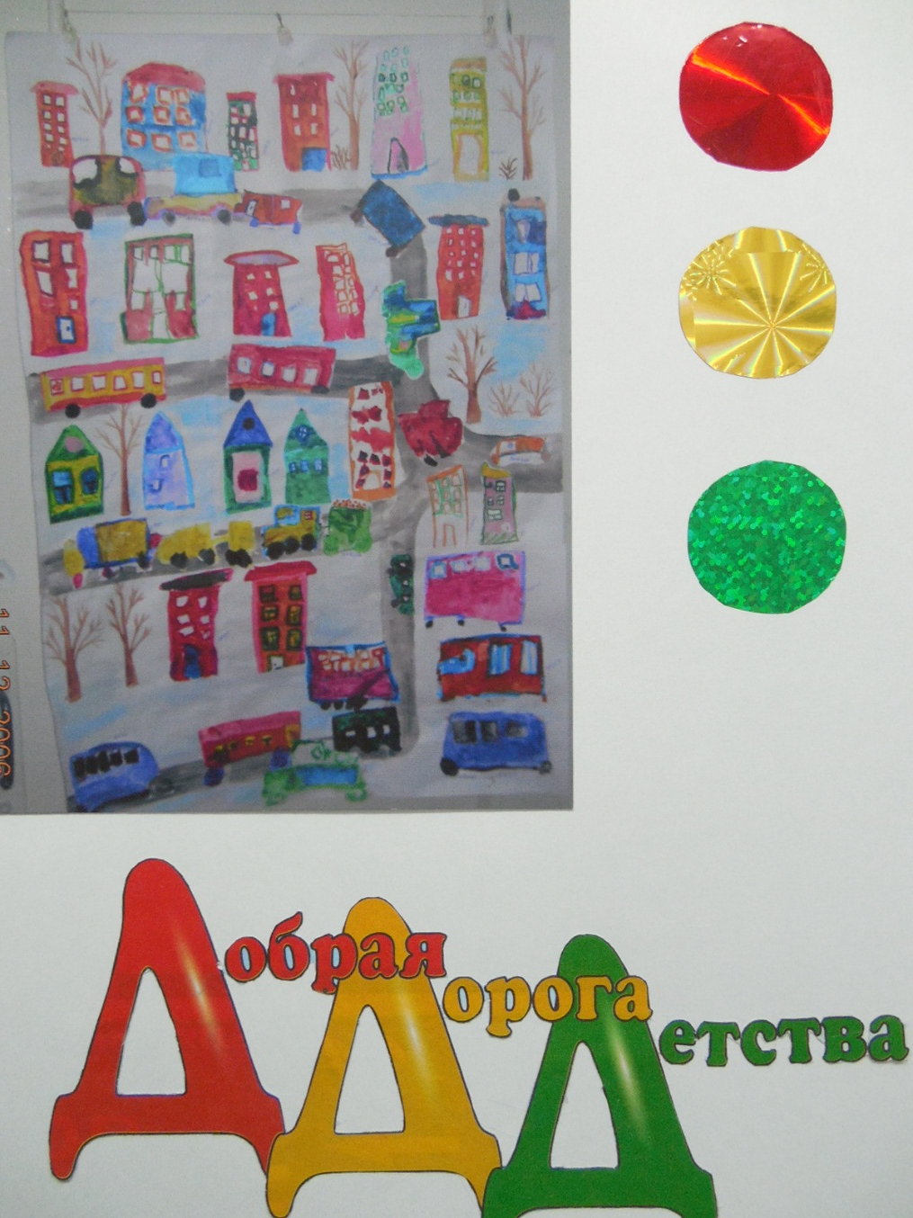
ВОПРОСНИК ДЛЯ ПРОВЕРКИ ЗНАНИЙ ДЕТЕЙ ПО ТЕМЕ: «ДОРОЖНАЯ АЗБУКА»
1.Что такое улица?
2.Как регулируется движение на улице?
3.Какие сигналы светофора ты знаешь? Что они обозначают?
4.Какие светофоры на улицах города?
5.Чем отличаются транспортный и пешеходный светофоры?
6.Как называется человек, который регулирует движение на дороге?
7.Что помогает регулировщику управлять движением?
8.Для чего нужны дорожные знаки?
9.Какие дорожные знаки ты знаешь?
10.Где должны ходить пешеходы?
11.Что такое перекресток?
12.Где и как нужно переходить дорогу?
13.Как обозначается пешеходный переход?
14.Какие дорожные переходы ты знаешь?
15.Где на проезжей части можно переждать поток машин?
16.Где должны ездить автомобили?
17.Чем отличается грузовой транспорт от пассажирского?
18.Какие виды пассажирского транспорта ты знаешь?
19.Для чего нужен пассажирский транспорт? Где его ожидают люди?
20.Какие ты знаешь правила поведения в транспорте?
21.Чего нельзя делать на дороге?

Slide 7
